Slide 1
新版 校務行政系統成績及生活評量輸入說明

Slide 3
成績輸入篇~你需要的校務行政模組

Slide 4
任教科目及班級一覽表畫面
↓紅色框框中選一個想輸入的點進去↓

Slide 5
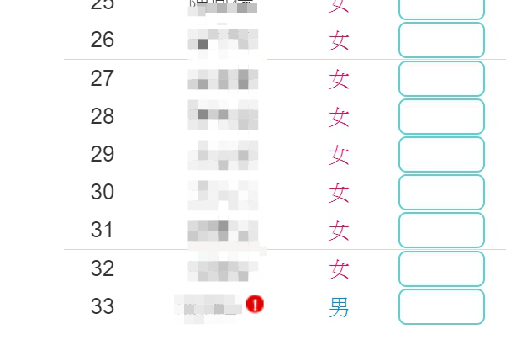
按照學生姓名座號輸入成績
輸入成績
成績算至小數點後兩位，請如下輸入
例子: 95，請輸入9500，會跳轉為95.00
※注意事項
非學校型態自學學生和語教生請空白即可，
如科任老師不清楚該生是否為自學或語教生，請務必跟導師確認一下再輸入，以免誤植成績喔！

Slide 6
輸入完成請一定要按提交封存才算完成喔!!
↑尚未完成全部輸入請按「儲存」
如全部完成請務必按「提交封存」
才可進行結算!!!!!!!!(新功能)
請務必完成要按提交封存
系統將於各班最後一科提交封存後 由系統進行結算，
結算非最後一科封存後立即計算，需由系統排程計算
請每科老師務必盡早輸入完成績進行提交封存
更新之模組已無結算按鈕，註冊組無法主動進行結算

Slide 8
檢查是否按提交封存以及結算與否
【學期成績和(學習重點/能力指標)出現小鎖頭的圖示，代表完成提交封存但未結算】
(出現小勾勾才是封存後結算完成)

Slide 10
成績一覽篇~你需要的校務行政模組

Slide 11
任教科目及班級一覽表畫面
↓選擇年班↓

Slide 12
↓按下學期成績↓

Slide 13
←左右滑動請拉這裡
這裡是滑桿，
就是那個比較深的灰灰的
滑鼠按著左右滑
就可以向右看其他科目。

Slide 15
生活評量篇~你需要的校務行政模組

Slide 16
看到這個畫面， 請按點選式就可以一個一個輸入導師評語， 輸入完記得按確定。
導師評語成績單位置如下圖↓

Slide 17
點選「評量描述」，就在導師評語旁邊~~ 日常生活表現輸入:如紅色框框內為日常生活表現 校內外特殊表現輸入:為「獎懲」藍色框框內輸入， 完成後記得按確定。

Slide 19
學生出缺席篇~你需要的校務行政模組

Slide 24
有任何問題請撥9802找註冊組喔

